Slide 1
Sistema de Procesos integrados – JOINT OPS
OPServices
Omar Ignacio Pizarro Spreng
Juan Carlos Garcés Bernt

Slide 2

¿Podemos grabar?
Como equipo de trabajo nos comprometemos a utilizar estas grabaciones solo modo personal para el mejor funcionamiento de nuestro proyecto

Slide 3
OPServices
Tiene el objetivo de satisfacer en forma personal las demandas de servicios de:
Asesoría
Inspecciones
Certificaciones
Gestiones en el área marítima y portuaria
Área de trabajo:
Siniestros y peritajes marítimos
Clientes:
Mutuales de seguro de naves, principalmente extranjeras (Pending & Indemnity Clubs (P&I Clubs).

Slide 4
Pending & Indemnity Clubs (P&I Clubs)
Un club de P&I es una asociación mutual (es decir, cooperativa) de seguros que ofrece cobertura a sus miembros, quienes suelen ser:
Los armadores
Barco-operadores
Fletadores a casco desnudo.
A diferencia de una compañía de seguros marítimos, que es responsable ante sus accionistas.

Slide 5
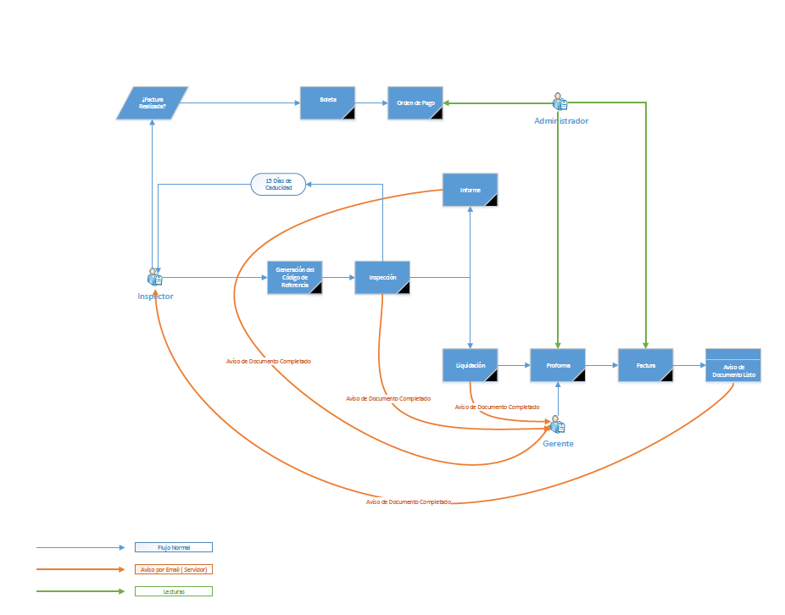
Flujo de trabajo - Alto Nivel

Slide 6
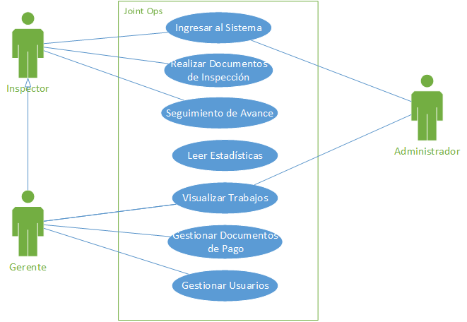
Casos de Uso Alto Nivel

Slide 7
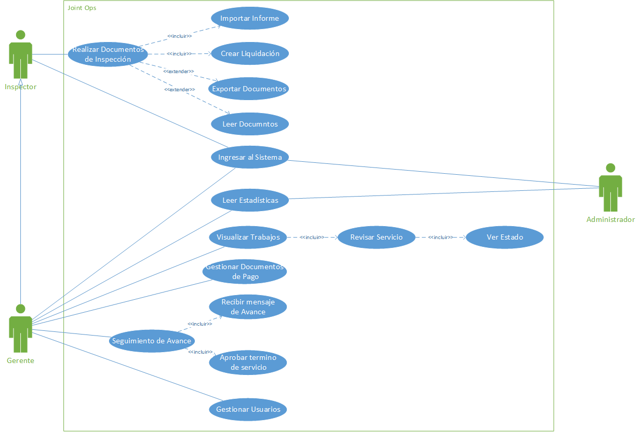
Casos de Uso Extendido

Slide 8
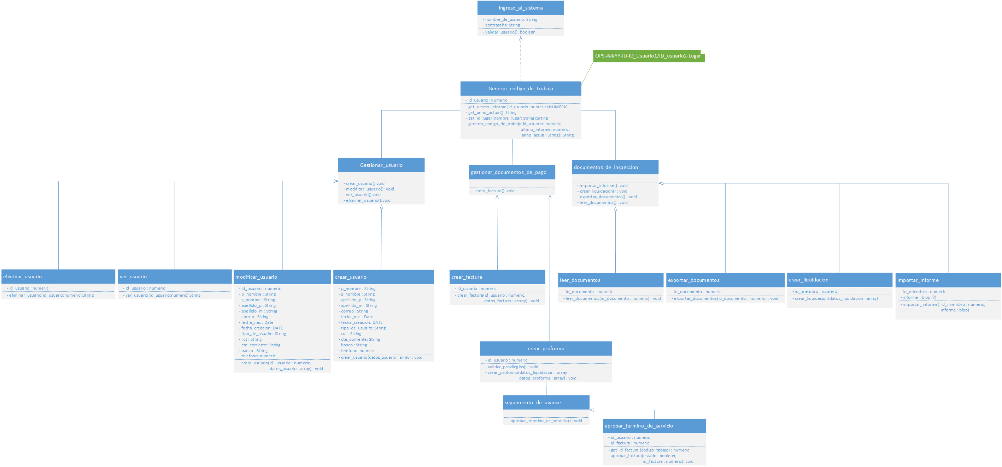
Diagrama de Clases

Slide 9
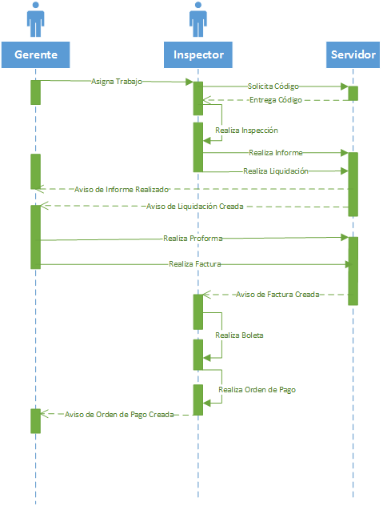
Diagrama de Secuencias Alto nivel

Slide 10
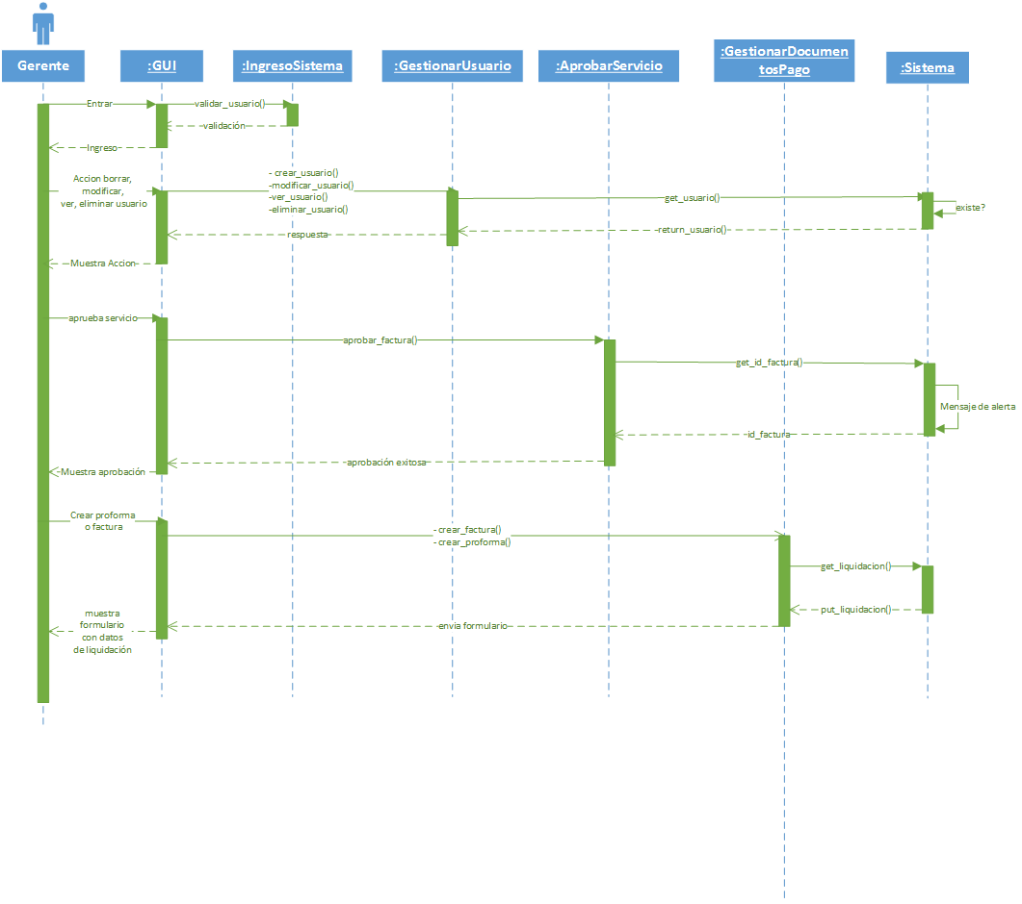
Diagrama de Secuencia Gerente

Slide 11
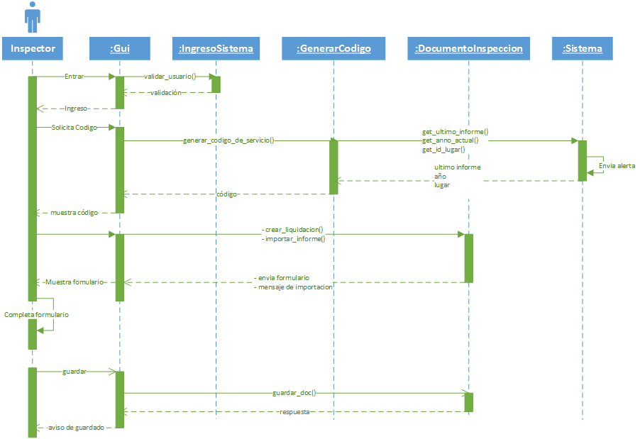
Diagrama de Secuencia Inspector

Slide 12

Programar

Slide 13
Muchas gracias!
Joint Ops

